Slide 1



Algemene ledenvergadering
26 november 2025

Slide 2
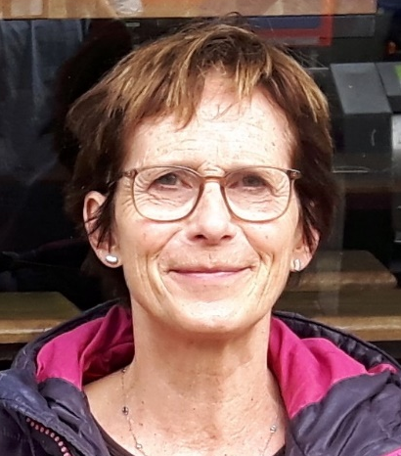
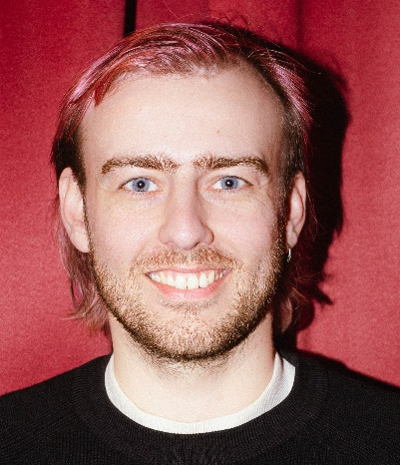
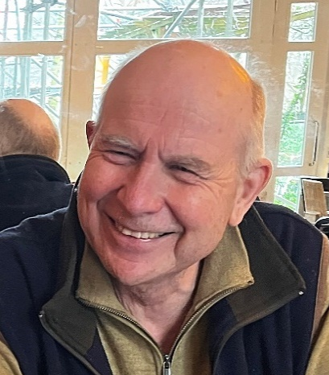
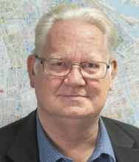
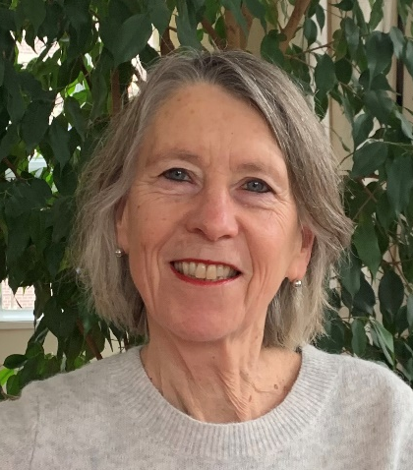
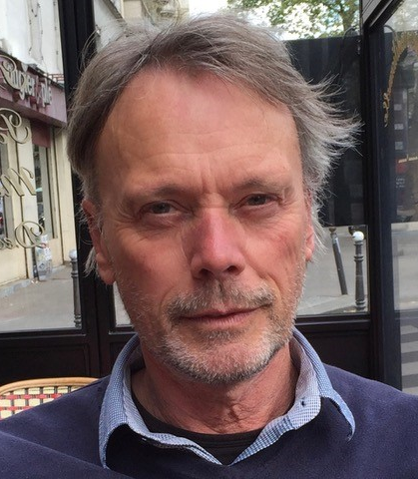
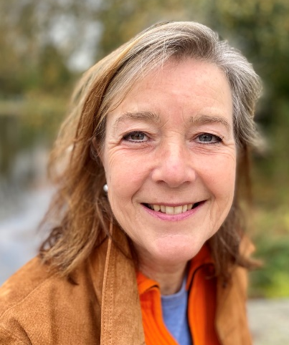
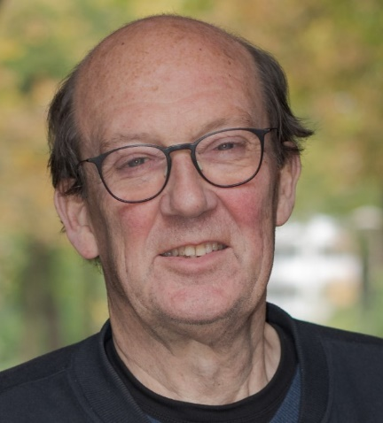
Bestuursleden
Margo Henderson
communicatie en draagvlak
Tobias de Jong
zakelijke afnemers
en TKH
Theo Konijn
financiële planning
Frank van der Meer
organisatie en processen
Mechtild Linssen
tarievenbeleid
Hans Oele
penningmeester
Annette Schermer
voorzitter
Ted Zwietering
aansturing bouw

Slide 3
Agenda
Opening & welkom
Mijlpalen
ToekomsthuisWG
Business case
Jaarrekeningen
Begroting
Tarieven
Het Groene Gasthuis
Rondvraag

Slide 4
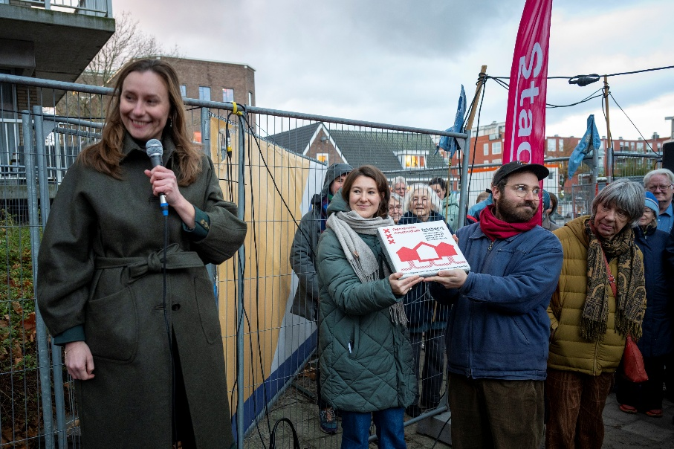
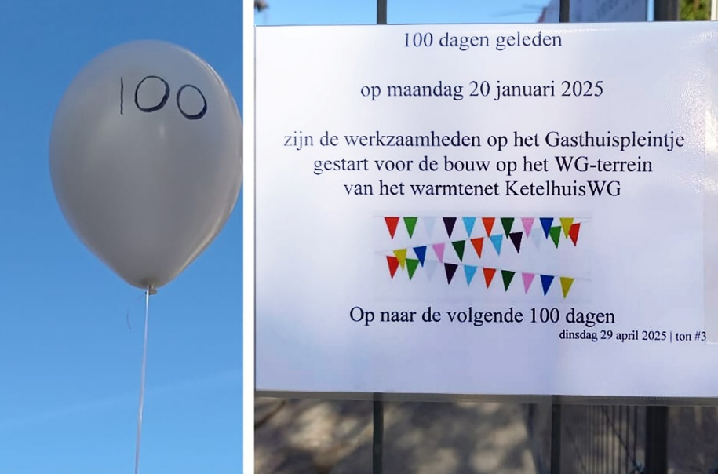
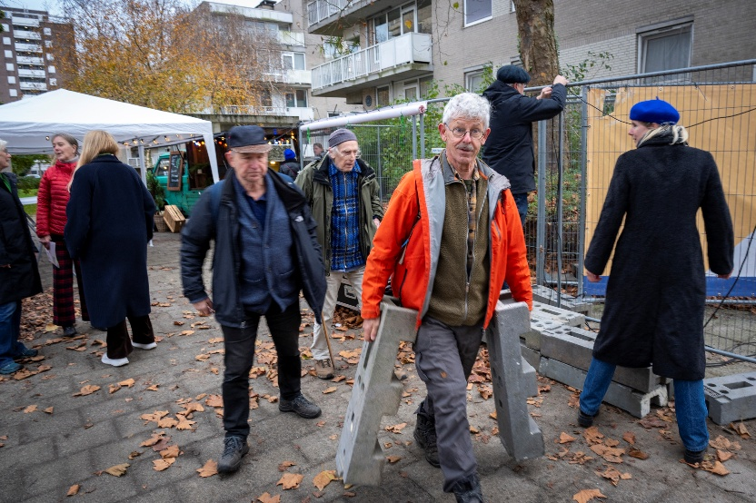
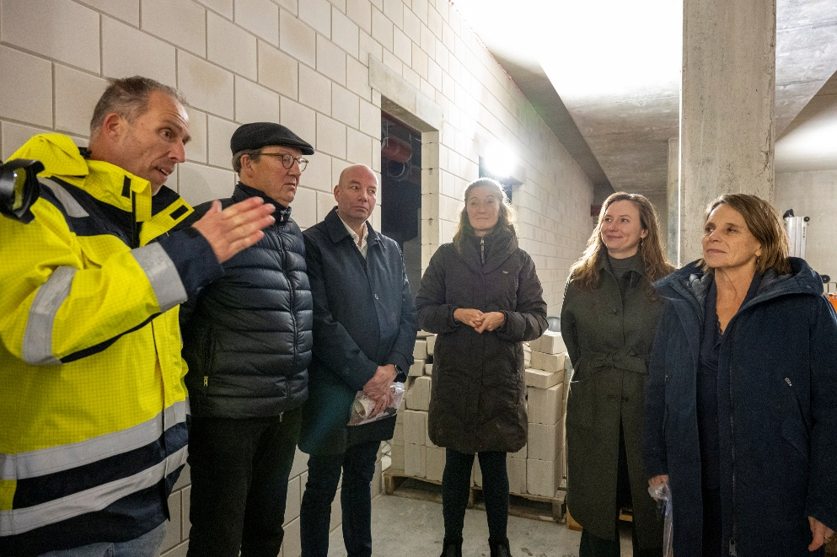
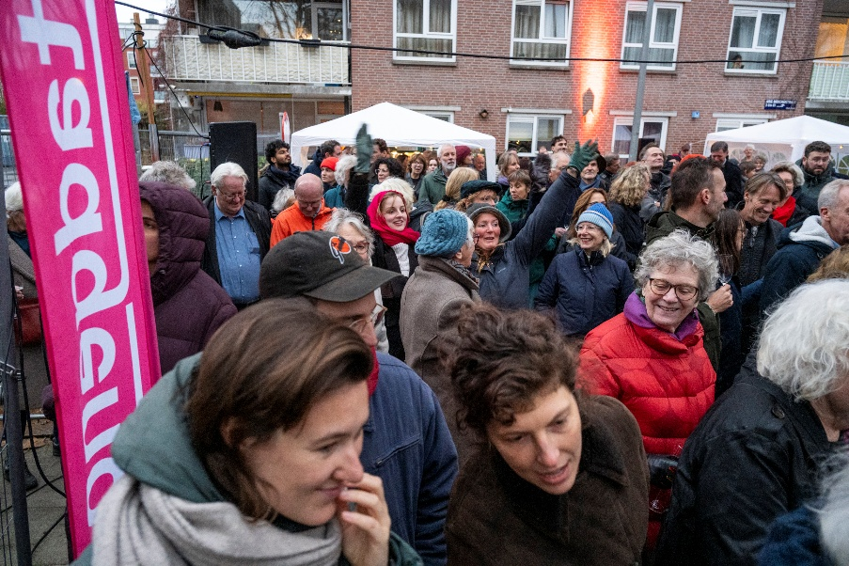
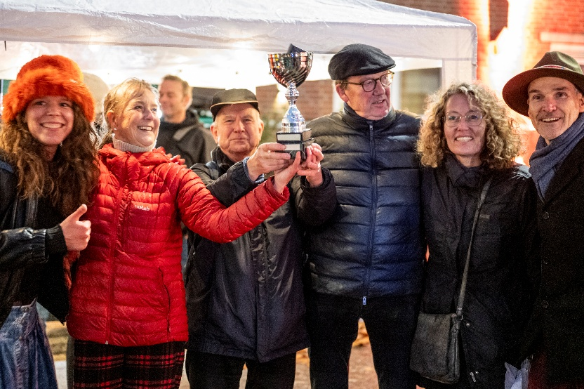
Mijlpalen 2025 en 2026

Slide 5
Wat is in ‘25 bereikt
Wat gebeurt er in ‘26
Feest: definitieve GO
Stadgenoot krijgt steun huurders
Subsidie Stadgenoot en woningeigenaren
Investeringen Stadgenoot en Waterschap Amstel, Gooi en Vecht
Bouw binnen budget en planning
Installatiebedrijven voor aansluiten gebouwen
‘Warmte-kathedraal’ klaar
Aansluiten eerste gebouwen
Sluiten leveringsovereenkomsten
Start warmtelevering
Samenwerken met ToekomsthuisWG
Start uitvoering het Groene Gasthuis

Slide 6

ToekomsthuisWG

Slide 7
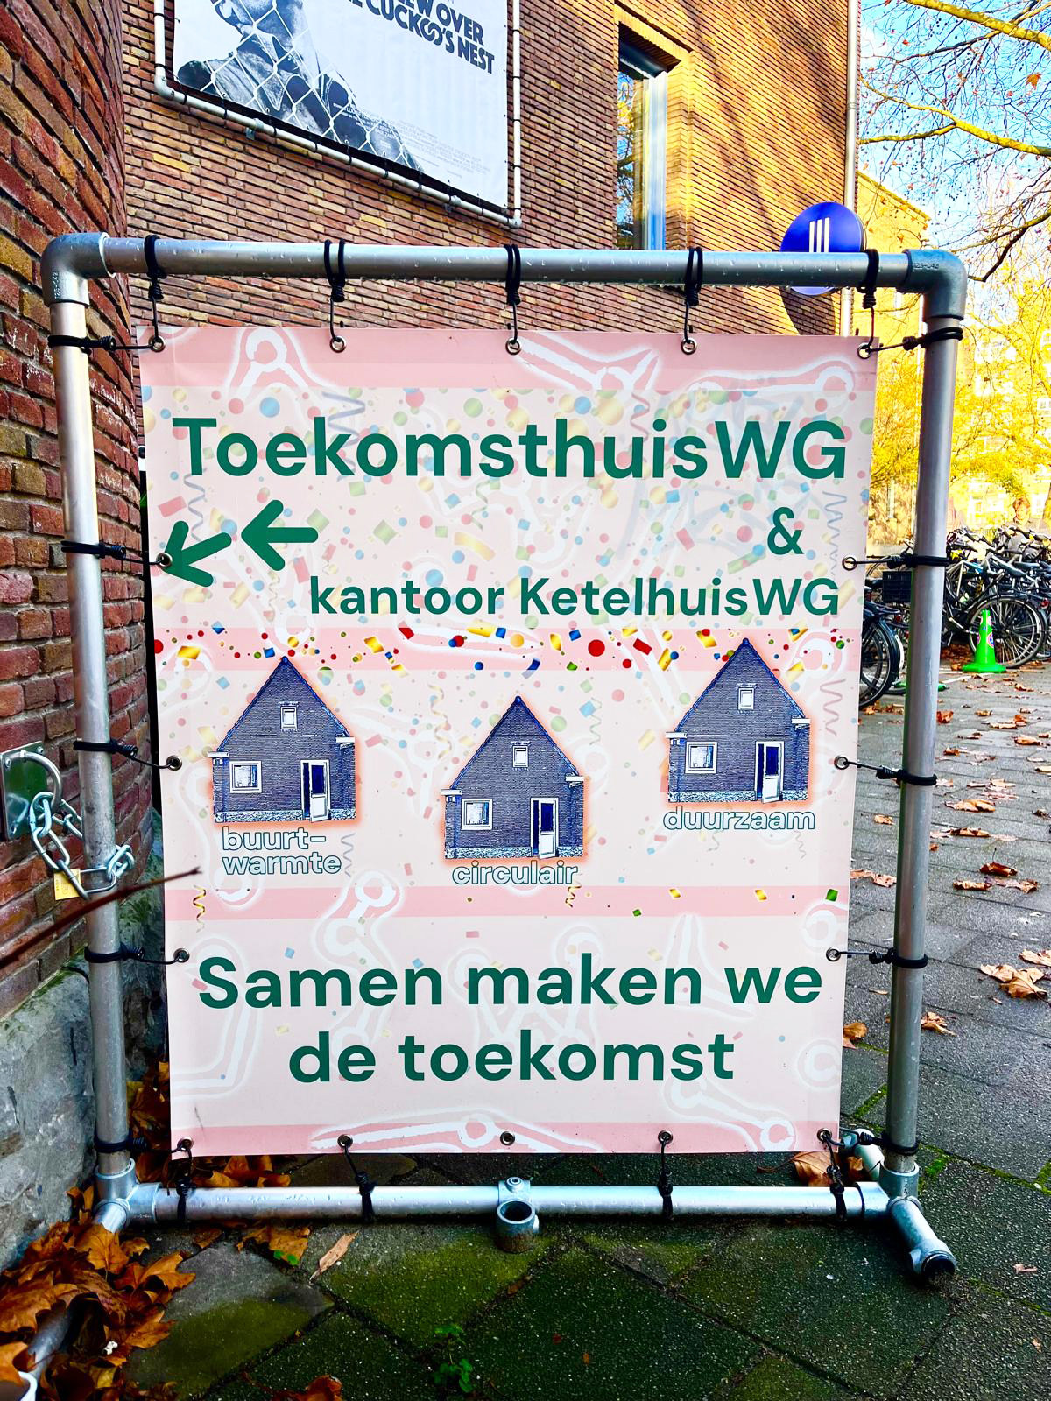

ToekomsthuisWG
Stichting ToekomsthuisWG
Samenwerkingsovereenkomst met KetelhuisWG
Bestuurders stichting

Slide 8
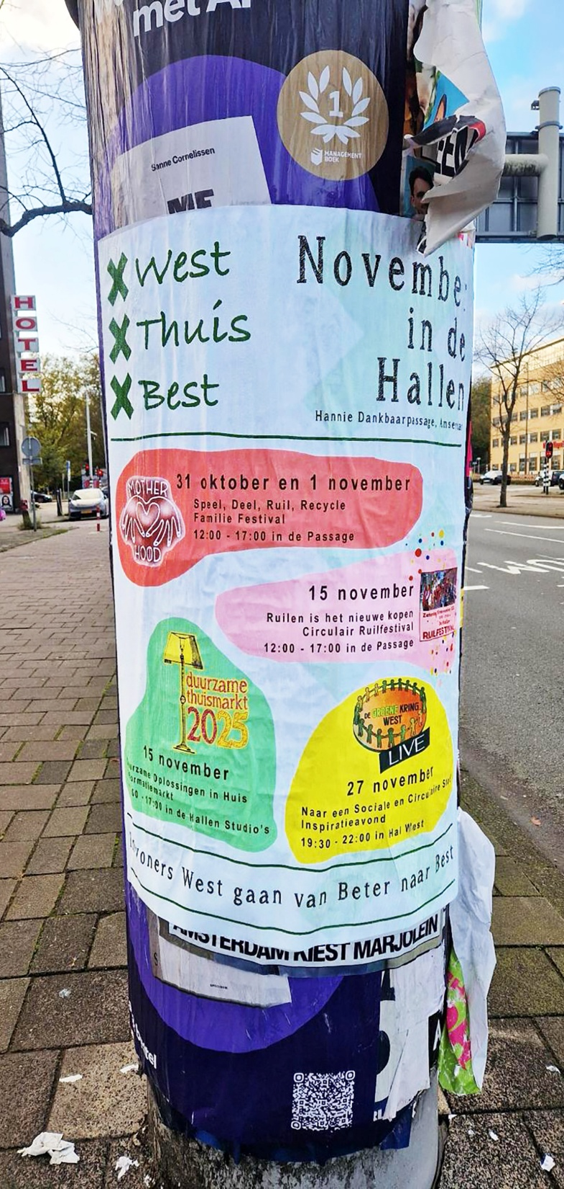
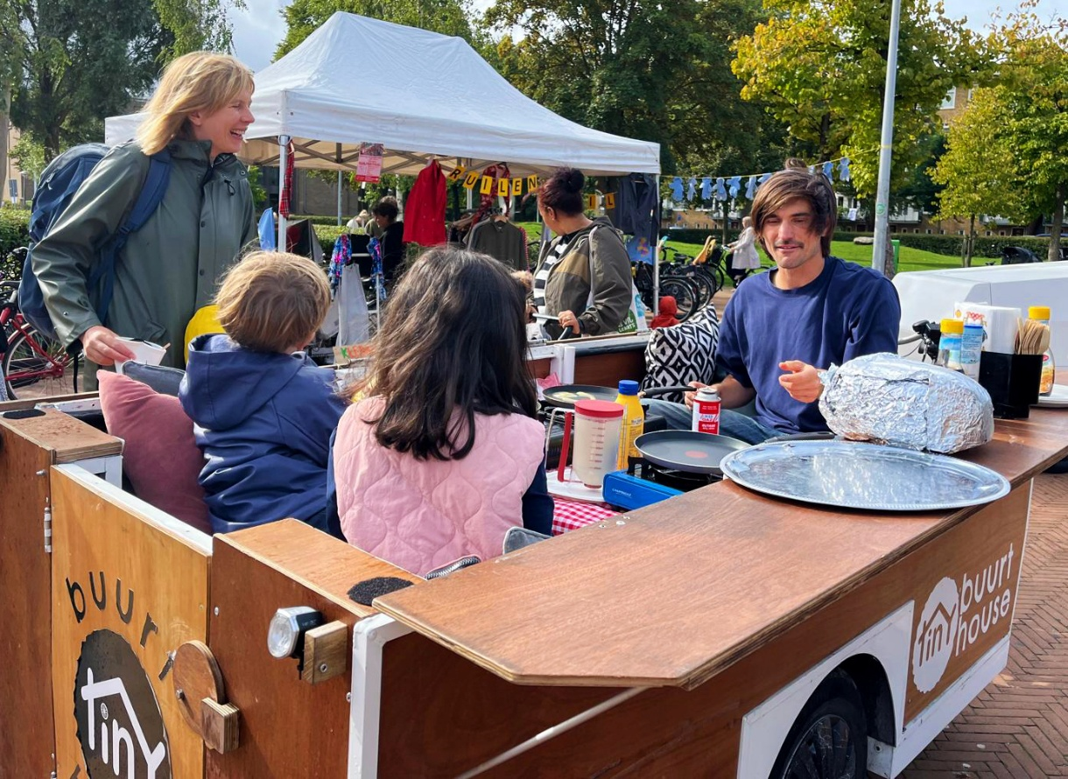
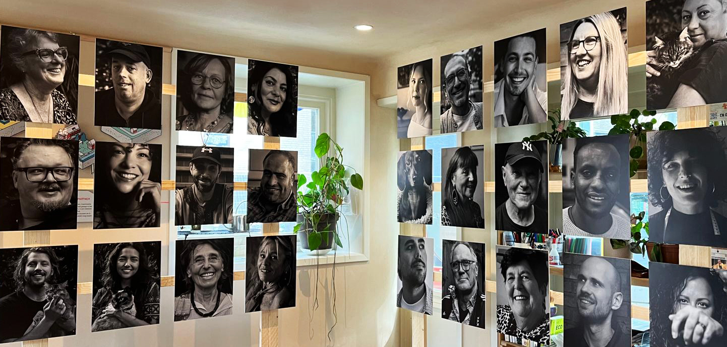
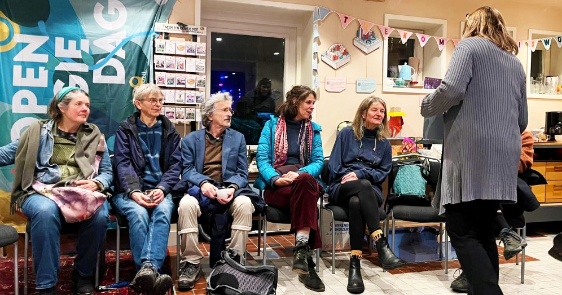
ToekomsthuisWG
Koffie inloop
Afvalprikken
Samen koken
Workshops
Presentaties en kennissessies
Samenwerkingen

Slide 9

Business case

Slide 10
Algemeen beeld
De business case is stabiel ten opzichte van 2025
  Er waren mee- en tegenvallers die elkaar vrijwel opheffen
  Mee- en tegenvallers zullen zich ook in 2026 en 2027 voordoen
  Tweede helft van 2027 kunnen we de balans opmaken

Slide 11
Stand 2024 (in miljoenen euro)
Uitgaven Inkomsten
Voorbereiding/uitvoering 5,5 Aansluitbijdragen 6,3
Bron, techni-ruimte, leidingnet 14,3 PAW/Klimaatfonds/WIS 13,35
Afleversystemen en elektravz. 8,5 Lening 7,85
Risicoreserve 1,5 Inbreng Waterschap (TEO) 2,6
Totaal 29,8 Totaal 29,8
Voorbeeldjaar 2030
Elektra, onderhoud, afl. admin. 1,7 Afname van warmte 1,9

Slide 12
Ups en downs (in duizenden euro, per jaar)
Positief Negatief
Prijsindexatie tarieven 15 Rente van 3,0% naar 3,31% 30
Uitbreiding 9 Waterschap (discontovoet) 1
SDE++-subsidie 52 Warmtepomp (incl. onderhd.) 55
Waterschap (onderhoud) 5
Totaal 81 Totaal 86

Slide 13
Exploitatie over 30 jaar
Netto contante waarde
Business case 2024 187 miljoen
Business case 2025 57 miljoen
Liquiditeit
Is ongewijzigd: 20 jaar positief, voor laatste 10 jaar nadere beleidsmaatregelen nodig

Slide 14

Jaarstukken 2024
&
begroting 2026

Slide 15
Jaarrekening coöperatie 2024
Inleiding
Doel:
  toelichting op financiële resultaten 2024 van de coöperatie
Samenvatting:
  2024 kende geen afwijkingen of bijzonderheden die financiële risico’s veroorzaakten.
  De volledige jaarrekening is op de website gepubliceerd.
Begroting 2026
Notes:
Zoals elk jaar geef ik een korte toelichting op de jaarrekening. We kijken vandaag alleen naar het afgesloten boekjaar 2024; de begroting voor 2025 is al eerder vastgesteld. Omdat dit de ALV van de Coop is zal niet de jaarrekening van van de BV worden behandeld. Deze is alleen ter kennisgeving hierbij gevoegd.

Slide 16
Jaarrekening coöperatie 2024
Resultaten 2024
Totale inkomsten ca. € 63.000
Totale uitgaven ca. € 61.500
Resultaat: overschot ca. € 1.500
Belangrijkste uitgaven: onderhoud, administratie, advies en organisatiekosten
Notes:
“De inkomsten en uitgaven liggen grotendeels in lijn met de begroting. Er is een klein positief resultaat van ongeveer € 1.500, wat wordt toegevoegd aan de algemene reserve. De grootste posten blijven onderhoud, administratie en organisatie kosten”

Slide 17
Jaarrekening coöperatie 2024
Balans per 31 december 2024
Activa ca. € 85.000
Passiva ca. € 85.000
Eigen vermogen ca. € 42.000
Liquide middelen ca. € 38.000
Notes:
“De balanspositie is gezond. Er zijn geen langlopende verplichtingen, en de liquide middelen zijn toereikend voor lopende uitgaven. Het eigen vermogen bedraagt circa € 42.000.” “Eigen vermogen is het bedrag dat overblijft als je alle bezittingen van de vereniging neemt en daar de schulden vanaf trekt. Het is dus ons financiële buffervermogen.”
Het eigen vermogen zijn reserves etc.
“De liquide middelen zijn het geld dat direct op onze bankrekening staat en dat we meteen kunnen gebruiken om rekeningen te betalen of lopende kosten te dekken.”

Slide 18
Jaarrekening coöperatie 2024
BTW-plicht & voorstel tot vaststelling
Verschil van inzicht met de Belastingdienst over de BTW-plicht
  Geen financiële claim of materieel risico
  Overleg via adviseur loopt door in 2025
Voorstel:
vaststellen jaarrekening 2024 en het bestuur decharge
te verlenen voor het gevoerde financiële beleid
Notes:
“Tot slot wil ik wijzen op het btw-vraagstuk. Zoals toegelicht in de jaarrekening bestaat er nog een verschil van inzicht met de Belastingdienst over de btw-plicht van een deel van onze activiteiten. Dit betreft de interpretatie van de regelgeving; er is géén financiële claim of naheffing. We blijven hierover in overleg met onze adviseur en de Belastingdienst.
De ALV wordt gevraagd de jaarrekening 2024 vast te stellen en het bestuur decharge te verlenen voor het gevoerde financiële beleid.”

Slide 19
Voorgesteld besluit
De ALV wordt gevraagd de jaarrekening 2024 vast te stellen en het bestuur decharge te verlenen voor het gevoerde financiële beleid toelichting voorstel
Groene kaart: akkoord
Rode kaart: niet akkoord
Twee kaarten: blanco / geen mening
19

Slide 20
Begroting coöperatie 2026
Totaal uitgaven: € 168.820 (excl. BTW)
Dekking: KetelhuisWG bv & derden
Begroting weerspiegelt stabiele voortzetting van activiteiten met grote
vrijwillige inzet (ca. 30%) en evenwichtige dekking via KetelhuisWG bv

Slide 21
Begroting coöperatie 2026
Categorie | Toelichting | Bedrag (€)
Organisatie & projectmanagement | 12 u/week × 48 weken | 43.200
Communicatie & participatie | 12 u/week × 48 weken | 31.680
Kantoorkosten & websites | onderhoud + overdracht + Planken Zonder Gas | 28.900
Groene Gasthuis | organisatie + participatie | 24.960
Financieel beheer | administratie + ledenadmin | 17.280
Communicatie & bijeenkomsten | krant, flyers, vormgeving, sessies + catering | 13.800
Campagne leveringscontracten | brochure + coördinatie / planning | 9.000
Totaal |  | 168.820
Totaal uitgaven: € 168.820 (alle bedragen excl. BTW)
Dekking: BV KetelhuisWG & derden
Begroting weerspiegelt stabiele voortzetting van activiteiten met grote vrijwillige inzet (ca. 30%) en evenwichtige dekking via BV KetelhuisWG.

Slide 22
Voorstel aan de ALV
Vaststelling van de begroting 2026
Structurele ondersteuning door KetelhuisWG bv
Continuering participatie en communicatie
Voorbereiding uitvoering buurtwarmtenet en
het Groene Gasthuis

Slide 23
Voorgesteld besluit
De ALV stelt de begroting 2026 vast zoals gepresenteerd.
Groene kaart: akkoord
Rode kaart: niet akkoord
Twee kaarten: blanco / geen mening

Slide 24
Tarievenvoorstel 2026

Slide 25
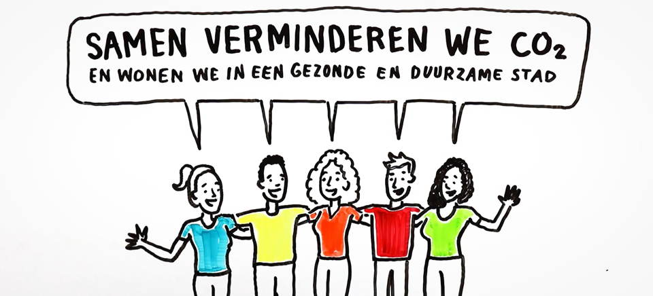
Uitgangspunten
een duurzaam buurtwarmtesysteem (aardgasvrij)
in eigendom van de bewoners, zonder marktpartij, geen winstoogmerk
betaalbaar: Niet Meer Dan Nu
zo laag mogelijke vaste kosten zodat energiebesparing loont

Slide 26

Tarieven vastgesteld in ALV 12-12-2024
Uitgangspunten | Tarieven 2024
Verbruikskosten ACM | € 46,69 per GJ
Vaste kosten Zo laag mogelijk | € 300 per jaar
ALLEEN VOOR EIGENAREN Huur afleverset ipv onderhoud en vervanging cv-ketel | € 200 per jaar
Genomen besluit
Jaarlijkse verhoging met de inflatie
Inflatieindex: (HICP) Geharmoniseerde consumentenprijsindex

Slide 27
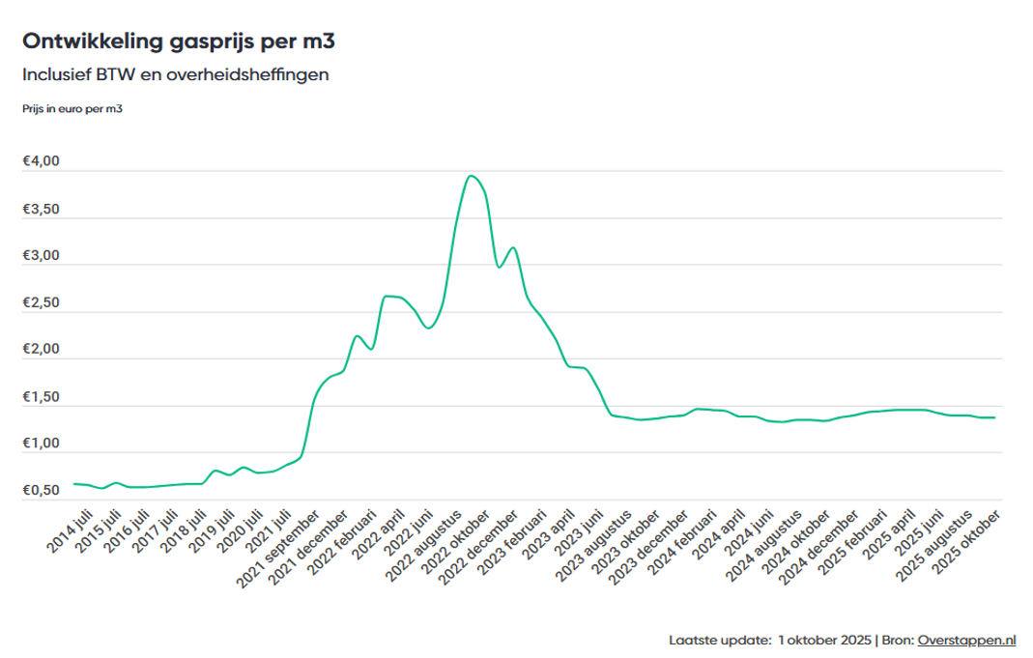
Notes:
Zeker als je de vaste kosten meeneemt.
Zie volgende dia.

Slide 28

2026 iets duurder dan gemiddeld voor gas
Type verbruik | Gasverbruik per jaar | Gaskosten 2026 per maand | Warmtekosten 2026 bij KetelhuisWG per maand | Verschil per maand
Zeer laag | 250 m3 | € 52 | € 58 | € 6*
Laag | 500 m3 | € 86 | € 89 | € 3
Gemiddeld WG | 750 m3 | € 116 | € 120 | € 4
Hoog | 1000 m3 | € 145 | € 152 | € 7
* Voorstel besluit: teruggaaf vastrecht bij zeer laag verbruik (zie hierna) Voorstel besluit: compensatie voor minima die meer gaan betalen (zie hierna)
Notes:
Gemiddelde gasprijzen in 2026:
€ 1,408 verbruik per m3
€ 182,90 netbeheer per jaar <500m3
€ 247,55 netbeheer per jaar >500m3
€ 84,46 levering per jaar

Slide 29
Voorstel besluit:
teruggaaf vaste kosten bij zeer laag verbruik
Bij welk verbruik? | Hoeveel teruggaaf | Benodigd budget
Bij verbruik < 300 m3 (9,2 GJ) | € 45 per jaar De vaste kosten dalen dan voor alle laagverbruikers van € 316,11 naar € 271,11 | Circa € 10.000
Notes:
Liander rekent voor netbeheer gas met twee bedragen. Het bedrag voor verbruikers < 500 m3 is lager dan dat voor verbruikers > 500 m3.
Wij hebben altijd gezegd tegen laagverbruikers: wij gaan onderzoeken of wij jullie achteraf een deel van de vaste kosten terug kunnen betalen.
Wij hebben daar altijd bij gezegd dat wij de grens voor laagverbruik lager moesten vaststellen, omdat heel veel mensen op het WG-terrein minder 500 m3 verbruiken.
De buca rekent met 300 euro plus inflatie voor iedereen, dus gaat onderuit als we teveel mensen daarvan een deel terug geven.
Het voorstel is de grens bij 300 m3 (9,2 GJ) te leggen en alle verbruikers daaronder € 45 per jaar terug te geven.
Wij schatten dat dat zo’n € 10.000 kost. Onze rekenmeesters denken dat we dat uit de buca kunnen betalen.

Slide 30
Voorstel besluit:
compensatie voor minima die meer gaan betalen
18% minima in West | Per woning met individuele aansluiting in 2026 | Compensatie
130% van het minimum inkomen 18% van 640 woningen op het WG-terrein: 115 woningen | Minima die meer gaan betalen: voorschot gas = voorschot warmte Eindafrekening na het 1e jaar: > hetzelfde verbruik: € 0 bij of af > minder verbruik: geld terug > meer verbruik: bijbetalen | Afbouw compensatie in 4 jaar 100% in het 1e jaar 75% in het 2e jaar 50% in het 3e jaar 25% in het 4e jaar
Notes:
Belangrijk uitgangspunt was dat de warmte van KWG niet duurder mocht zijn dan gas.
Door de recente ontwikkeling van de gasprijs zijn we nu even iets duurder.
Eind 2024 waren we gemiddeld niet duurder, maar voor sommige bewoners wel. Toen hebben we gezegd: we onderzoeken of we minima die bij ons duurder uit zijn kunnen compenseren.
Uit onderzoek van het gemeentelijk bureau Onderzoek & Statistiek blijkt dat 18% van de huishoudens in West tot de minima behoren.
Uitgaande van de 640 woningen met individuele aansluitingen gaat het om 115 woningen.
We schatten in dat we in het eerste jaar 10.000 euro nodig hebben voor de compensatie. We zijn op zoek naar subsidie hiervoor. Maar als we die niet vinden, kunnen we het uit de buca betalen.

Slide 31
Eenmalige bijdragen voor eigenaren Voorstel: bedragen 2024 niet verhogen
Eigenaar-bewoners en eigenaar-verhuurders, waaronder Stadgenoot
 | Extra kosten voor eigenaren (dus NIET VOOR HUURDERS)
Eenmalige aansluitbijdrage voor ruimteverwarming en warm tapwater | € 3.570 na aftrek van 30% subsidie | Geen vernieuwing rookgaskanalen bij vervanging cv-ketel. Alternatief: individuele warmtepomp is duurder
Eenmalige aansluitbijdrage voor elektrisch koken | € 1.275 na aftrek van 40% subsidie | Aparte groep, leiding naar kookplek en perilex stopcontact
Zonodig vernieuwen meterkast. Desgewenst verzwaren meterkast. Aanschaffen inductie-kooktoestel met perilex stekker. | Zelf betalen 40% subsidie | Meterkast moet geschikt zijn voor aparte groep. Desgewenst wordt meterkast verzwaard naar hedendaagse norm.
Notes:
We stellen voor de eenmalige bijdragen die we ook in 2024 hebben vastgesteld niet te verhogen. Want de aangevraagde en inmiddels grotendeels toegekende SAH-subsidie gaat ook van deze bedragen uit. En dat blijkt de buca te kunnen dragen.

Slide 32

Tarievenvoorstel voor 2026 op één pagina voor woongebouwen met individuele aansluitingen
Jaarlijkse kosten (tarieven 2024 met toegevoegde inflatie 2025 en 2026)
Verbruikskosten: € 49,20 per GJ
Vaste kosten: € 316,11 per jaar
Huur afleverset alleen voor eigenaren: € 210,74 per jaar
Bij verbruik < 300 m3 (9,2 GJ) achteraf terug: € 45,00 per jaar
Bij minima die duurder uit zijn: voorschot gas 2026 = voorschot KWG
Eenmalige kosten alleen voor eigenaren (tarieven 2024; geen inflatie)
Eenmalige aansluitbijdrage voor warmte: € 3.570 netto
Eenmalige aansluitbijdrage voor elektrisch koken: € 1.275 netto
Evt. werkzaamheden meterkast + inductiekooktoestel 40% subsidie
Voor gebouwen met collectieve aansluitingen: maatwerk

Slide 33
ACM verbruikstarief 2025
(Autoriteit Consument & Markt)
Vaste kosten | Vaste kosten KWG 2024 | Vaste kosten ACM 2025 |  | Verbruikskosten | Verbruik KWG 2024 | Verbruik ACM 2025
KetelhuisWG 2024 | ACM 2024 | ACM 2025 |  | KetelhuisWG 2024 | ACM 2024 | ACM 2025
€ 300,00 pj | € 582,82 pj | € 577,48 pj |  | € 46,69 per GJ | € 46,69 per GJ | € 43,79 per GJ
ACM is akkoord met hoger verbruikstarief zolang: de som van de vaste en verbruikskosten bij KetelhuisWG onder de som van de ACM-tarieven voor vaste en verbruikskosten blijft.
Notes:
In 2025 wordt het maximum overschreden bij 68,16 GJ verbruik, ofwel 2.229 m3, wat op het WG-terrein niet voorkomt.
Dat is als volgt berekend: (300x1,023=) 306,90 + ? GJ x (46,69x1,023=) 47,76
mag niet hoger zijn dan 577,48 + ? GJ x 43,79.
? GJ is dan 68,16 GJ
68,16 GJ x 32,7 = 2.229 m3.
Zodra de ACM tarieven voor 2026 gepubliceerd zijn, rekenen we uit bij welk verbruik het maximum wordt overschreden.
Gebeurt dat, dan worden de laatste Gigajoules afgerekend op het ACM-tarief.

Slide 34
Voorgesteld besluit tarieven 2026
Besluit 3
De leden gaan akkoord met indexering van de tarieven prijspeil 2024 op basis van de geharmoniseerde consumentenprijsindex (HICP): 2,3% (van 2024 naar 2025) en 3% (van 2025 naar 2026).
Groene kaart: akkoord
Rode kaart: niet akkoord
Twee kaarten: blanco / geen mening

Slide 35
Voorgesteld besluit zeer laagverbruik
Besluit 4
De leden gaan akkoord met een teruggave van € 45 achteraf bij een lager verbruik dan 300 m³ (9,2 Gigajoule).
Groene kaart: akkoord
Rode kaart: niet akkoord
Twee kaarten: blanco / geen mening

Slide 36
Voorgesteld besluit compensatie minima
Besluit 5
De leden gaan akkoord met compensatie voor minima die bij KetelhuisWG meer gaan betalen dan nu voor gas bij gelijk gebruik.
Groene kaart: akkoord
Rode kaart: niet akkoord
Twee kaarten: blanco / geen mening

Slide 37

Het Groene Gasthuis

Slide 38
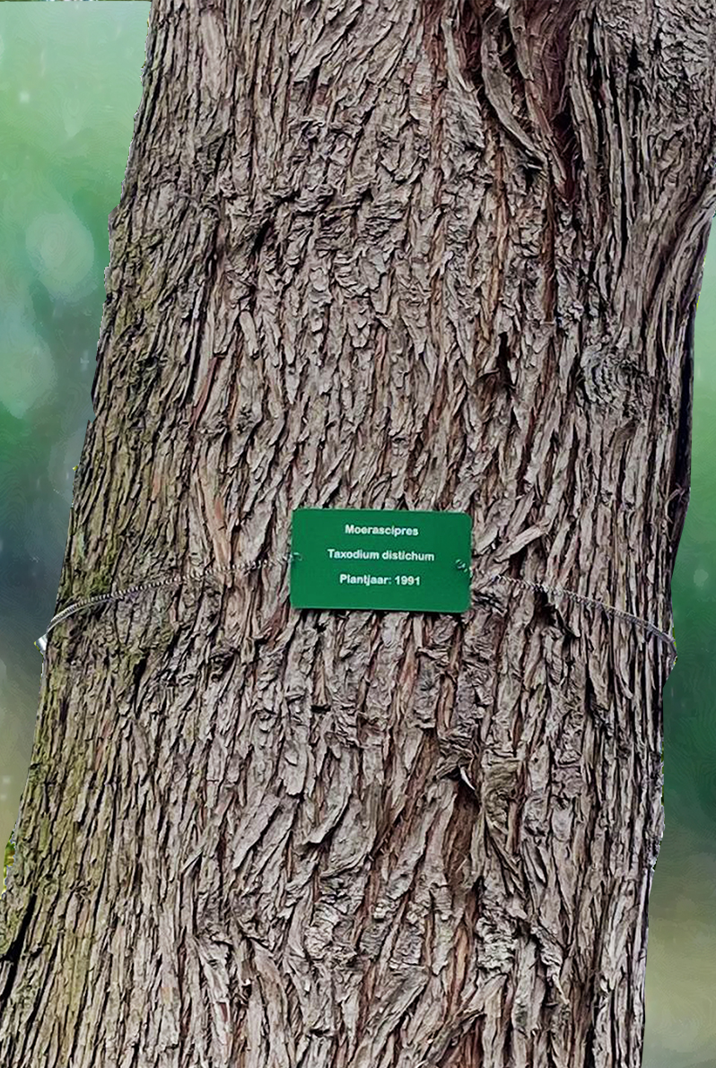
Het Groene Gasthuis
WEST BEGROOT
Een plan met het grootst mogelijk draagvlak
Midden in het proces (participatie en ontwerp)
Samenwerking Gemeente over openbare ruimte
Uitgebreid parkeeronderzoek onder bewoners
Gasthuispleintje, in samenwerking met omwonenden, kunstenaar en team het Groene Gasthuis

Slide 39


Op weg naar realisatie…
‘En dan nog 80 keer’
KetelhuisWG.nl
PlankenZonderGas.nl
communicatie@ketelhuiswg.nl

